Slide 1
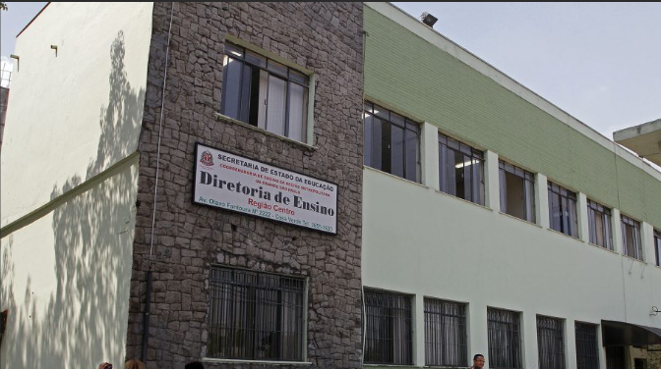
SARESP/Provão Paulista-
2024
16/10/24

Slide 2
A Secretaria da Educação do Estado de São Paulo – SEDUC/SP realizará em 2024 a 26ª edição do Sistema de Avaliação de Rendimento Escolar do Estado de São Paulo – SARESP, caracterizado como uma avaliação externa da Educação Básica, que tem como finalidade fornecer informações consistentes, periódicas e comparáveis sobre a situação da escolaridade básica na rede pública de ensino paulista, capazes de orientar os gestores do ensino no monitoramento das políticas voltadas para a melhoria da qualidade do ensino.

Slide 3
Legislações
Decreto nº 67.941, de 15 de setembro de 2023-Institui o Provão Paulista Seriado, no âmbito do Sistema de Avaliação do Rendimento Escolar do Estado de São Paulo - SARESP, e dá providências correlatas.
DECRETO N° 67.941, DE 15 DE SETEMBRO DE 2023 - Assembleia Legislativa do Estado de São Paulo
Resolução SEDUC nº 50, de 22 de julho de 2024- Dispõe sobre a aplicação do Sistema de Avaliação de Rendimento Escolar do Estado de São Paulo e do Provão Paulista Seriado em 2024
legislacao22072024141654RESOLUÇÃO SEDUC Nº 50, DE 22 DE JULHO DE 2024.pdf (sedsee.blob.core.windows.net)

Slide 4
Resolução SEDUC nº 59 , de 26 de agosto de 2024 Altera a Resolução SEDUC nº 50, de 22 de julho de 2024, que dispõe sobre a aplicação do Sistema de Avaliação de Rendimento Escolar do Estado de São Paulo e do Provão Paulista Seriado em 2024
legislacao27082024092937resol59.pdf(sedsee.blob.core.windows.net)
Edital Nº 002/2024, de 22 de julho de 2024 e alterações.
https://www.doe.sp.gov.br/executivo/secretaria-da-educacao/edital-n-002-2024-de-22-de-julho-de-2024-2024072311231204461047

Slide 5
Alteração da legislação
RESOLUÇÃO SEDUC Nº 50, DE 22 DE JULHO, alterada pela Resolução SEDUC 59 de 26/08/2024- Dispõe sobre a aplicação do Sistema de Avaliação de Rendimento Escolar do Estado de São Paulo e do Provão Paulista Seriado em 2024
I - o inciso II do artigo 23:
“II- os alunos da 1ª série do ensino médio realizarão as provas do Provão Paulista Seriado no período vespertino e os alunos da 3ª série do ensino médio realizarão as provas do Provão Paulista Seriado no período matutino.”(NR)

Slide 6
II- ANEXO I – “Cronograma e quadro sintético da aplicação das provas - Ensino Médio – Provão Paulista Seriado”

Slide 7
Atribuições:
Professor Aplicador e
Diretor de Escola

Slide 8
São requisitos para atuação como professor aplicador: I – ter vínculo na rede de ensino em que atua e estar no exercício da docência; II – participar dos treinamentos oferecidos pela escola/ Diretoria de Ensino. O professor aplicador deverá permanecer na unidade escolar durante todo o turno de realização das provas e preencher os questionários, quando for o caso, referente à sua turma de aplicação.

Slide 9
O professor aplicador, em atuação na turma que lhe for indicada, será responsável por: I – cumprir, rigorosamente, todas as normas e procedimentos constantes do Edital, do Manual do Aplicador, da avaliação e dos treinamentos; II – zelar pela segurança e sigilo dos cadernos de provas e folhas de respostas, procedendo ao seu recebimento e entrega em envelopes lacrados e não permitindo seu manuseio por qualquer pessoa que não o próprio aluno, no caso dos cadernos impressos; III – zelar pela segurança e sigilo das provas realizadas em formato digital;

Slide 10
IV – manter na sala, a partir do início da prova, a presença exclusiva dos alunos da turma avaliada, salvo nos casos de comprovada exigência da presença de pessoa(s) autorizada(s) para fornecer apoio específico a estudante(s) elegível(eis) aos serviços da educação especial. V – manter a ordem e organização dos procedimentos adequados para realização da avaliação.

Slide 11
O Diretor da Escola,Coordenador deAplicação, será responsável por: I – informar aos alunos, à equipe escolar e à comunidade sobre a necessidade e a importância da participação dos discentes na avaliação; II – divulgar aos alunos, à equipe escolar e à comunidade, as condições, datas e horários de realização das provas, cuidando do cumprimento dos procedimentos formais; III – organizar a escola para a aplicação das provas impressas e digitais, nos dias previstos na presente resolução, informando à comunidade sobre a interrupção do atendimento presencial ao público em geral nos dias das provas, mantendo apenas o trabalho administrativo interno em local que não interfira nos procedimentos de aplicação do SARESP.

Slide 12
IV – solicitar, havendo necessidade de atendimento específico a alunos elegíveis aos serviços de educação especial de acordo com os dados atualizados constantes do Sistema de Cadastro de Alunos na data-base especificada, sala extra para aplicação e alocação do professor aplicador; V – assegurar a presença, nos dias das provas, de todos os alunos dos anos/séries que serão avaliados; VI – indicar, em consenso com o Conselho de Escola, para cada turno de avaliação, representantes dos pais ou responsáveis de alunos participantes da avaliação;

Slide 13
VII – indicar os professores de sua escola que poderão atuar como aplicadores em outras unidades escolares, conforme a demanda estabelecida pela Diretoria de Ensino; VIII – informar os professores aplicadores de sua escola sobre o local em que atuarão nos dias das provas, conforme o Plano de Aplicação elaborado pela Diretoria de Ensino, e aos demais professores que não atuarão como aplicadores; IX – orientar os professores de sua escola, que atuarão como aplicadores, sobre os procedimentos a serem adotados nos dias das provas, que se encontram explicitados nos manuais de orientação e de aplicação da avaliação;

Slide 14
X – organizar, com antecedência, o processo de aplicação das provas em sua unidade escolar, conforme o disposto nesta resolução; XI – receber, nos dias das provas, os fiscais externos; XII – reiterar, juntamente com os fiscais externos, em horário antecedente ao de aplicação das provas e em cada turno de aplicação, para os professores aplicadores, as orientações específicas fornecidas nos manuais da avaliação;

Slide 15
XIII – garantir, a partir do início das provas, em cada sala de aplicação, a presença exclusiva do respectivo professor aplicador, salvo nas salas em que se comprove a exigência da presença de profissional, ou pessoa autorizada, para fornecer apoio específico a alunos elegíveis aos serviços da educação especial, cujo atendimento deve seguir os procedimentos utilizados cotidianamente na organização da unidade escolar; XIV – retirar e entregar os materiais de aplicação, em embalagens devidamente lacradas, na Diretoria de Ensino, conforme o caso, seguindo rigorosamente o cronograma de atividades estabelecido para a avaliação; XV – garantir a segurança, o sigilo e a inviolabilidade das provas digitais, das provas impressas e das folhas de respostas, a partir de sua retirada e durante a guarda, distribuição e o recolhimento, até a sua devolução

Slide 16
XVI – garantir que as pessoas envolvidas diretamente no processo de aplicação do Provão Paulista Seriado não possuam grau de parentesco com os estudantes participantes das avaliações; XVII – cadastrar no Sistema Integrado do SARESP – SIS, na semana anterior à aplicação do Provão Paulista Seriado, os estudantes do Ensino Médio que não constam da base de dados de 22/08/2024, mas que irão realizar as provas em sua escola e, nos dias de aplicação das provas, inserir no SIS o código das Folhas de Respostas reservas que foram utilizadas por esses estudantes; XVIII – atestar no Sistema Integrado do SARESP – SIS, a atuação dos fiscais e dos professores aplicadores, nos dois dias das provas, e responder ao Questionário de Acompanhamento e Controle da Aplicação

Slide 17
XIX – zelar pelo cumprimento do horário de aplicação do Provão Paulista Seriado e pelo fechamento dos portões, conforme determinado pelos manuais de aplicação, garantindo a permanência na escola somente o pessoal autorizado e envolvido no processo de aplicação; XX – organizar Plano de Trabalho para a garantia dos 200 dias letivos previstos pela legislação, em virtude da aplicação do Provão Paulista Seriado.

Slide 18
Materiais e Instrumentos

Slide 19
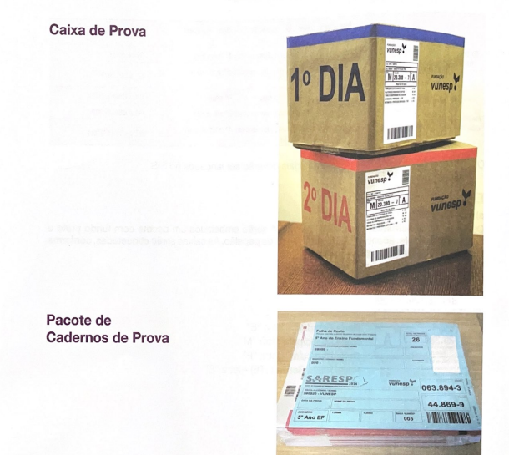
Identificação das Caixas 1º Dia: AZUL / 2º Dia: Vermelho
Observação: 2º e 5º anos do EFAI farão provas apenas no 1º Dia.

Slide 20
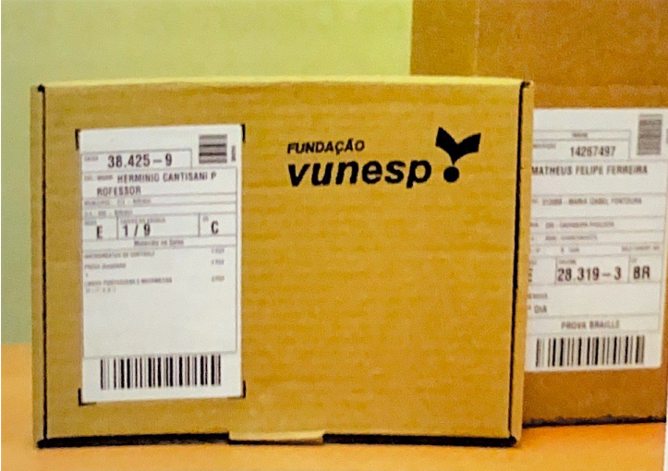
Caixa de Prova Especial
Prova em Braille ou Ampliada, o Caderno de Prova estará disponível em embalagens específicas (fora do lote normal da sala).

Slide 21
Pacotes plásticos para devolução dos instrumentos de avaliação:
-No pacote da turma para retorno das folhas de respostas/Formulário de controle de aplicação/Lista de presença;
-No pacote da turma para retorno de folha de resposta de redação.
( Somente 3ª série do Ensino Médio);
-Na caixa do 1º Dia para o Diretor de Escola- instrumentos de Controle de Aplicação: Formulário de Atividades do Fiscal/Relatório de Observação dos Pais.

Slide 22
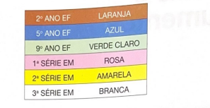
Folhas de rosto identificadas

Slide 23
Devolução dos Materiais

Slide 24
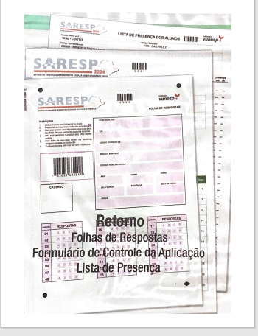
Devolução dos materiais a partir do 5º ano
Pacote 1- Instrumentos de Avaliação:
-Folhas de respostas utilizadas ou não;
-Formulário de controle de aplicação;
-Lista de presença.

Slide 25
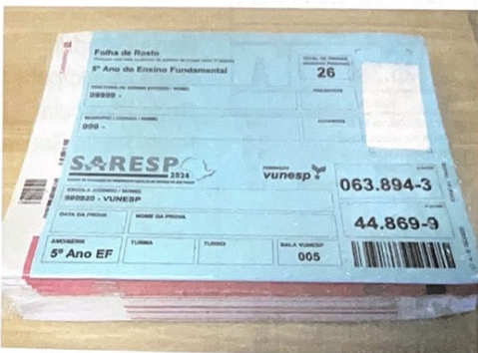
Devolução dos materiais a partir do 5º ano
Pacote 2-
Cadernos de Prova
-Folha de rosto colorida;
-Cadernos de prova utilizados ou não.

Slide 26
Devolução do 3º pacote somente para a 3ª série do Ensino Médio
Pacote 3-
Instrumentos de Avaliação (somente 3ª série do Ensino Médio no 1 dia de prova)
-Folhas de redação utilizadas ou não;

Slide 27
Caixa de Prova Especial
-Os cadernos de prova serão devolvidos nas embalagens de origem.
-As folhas de resposta no pacote da turma.

Slide 28
Prova Especial
A Folha de Respostas/Folha de Redação da prova Ampliada estará no final do Caderno, e a da prova em Braille estará dentro da embalagem (caixa).

Slide 29
Prova Especial
Após o término da prova, o aplicador deverá transcrever as respostas do Estudante para a sua Folha de Respostas/Folha de Redação.
- Acondicionar as Folhas de Respostas/Folha de Redação preenchidas no pacote de Instrumentos de Avaliação com as demais Folhas de Respostas da turma.
- Colocar a prova em Braille e o exemplar do ledor (quando for o caso) na mesma caixa de origem.
- Acondicionar a prova ampliada no pacote plástico de retorno.

Slide 30
Devolução 2º ano - EFAI
-Folha de rosto com o código visível;
-Cadernos de Prova não utilizados;
-Cadernos de Prova utilizados;
-Exemplar do Professor;
-Formulário de Controle de Aplicação;
-Lista de Presença.
• Acomodar o material no pacote plástico para devolução, na ordem em que foi organizado (Folha de Rosto por cima do lote).
• Lacrar o pacote, na sala de aplicação.
• Entregar o pacote ao Diretor.

Slide 31
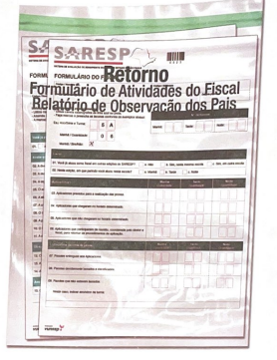
Pacote Plástico com os instrumentos de controle da Aplicação- Diretor de Escola
-Formulário de Observação dos Pais e os Formulário dos Fiscais, preenchidos ou não por escola.

Slide 32
Características Gerais do Provão Paulista- 2024
Procedimentos e Aplicação

Slide 33
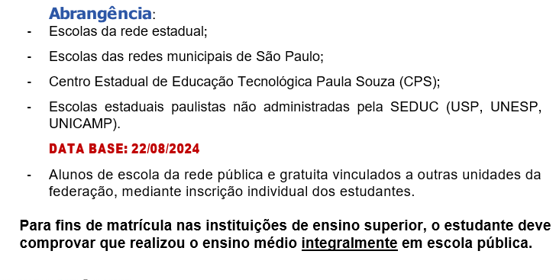

Slide 34
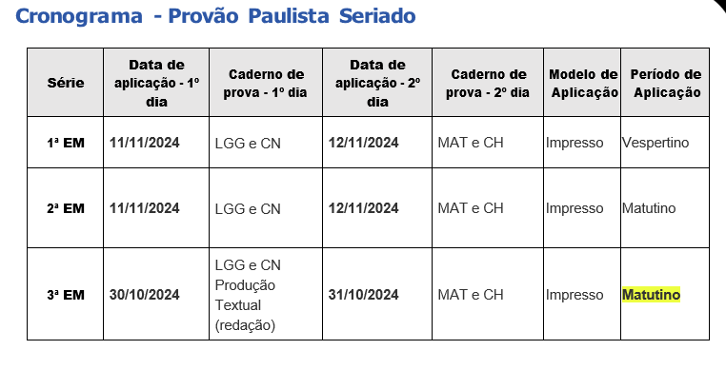

Slide 35
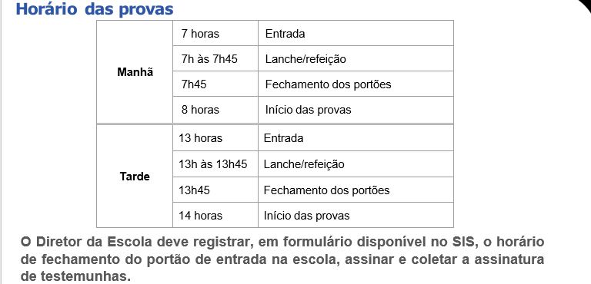

Slide 36
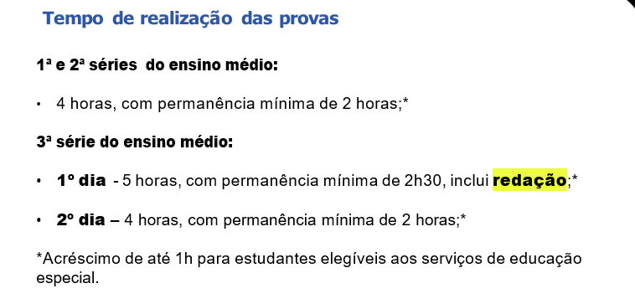

Slide 37
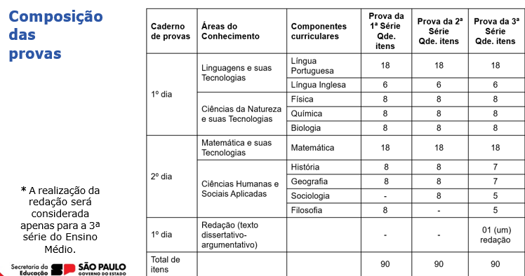

Slide 38
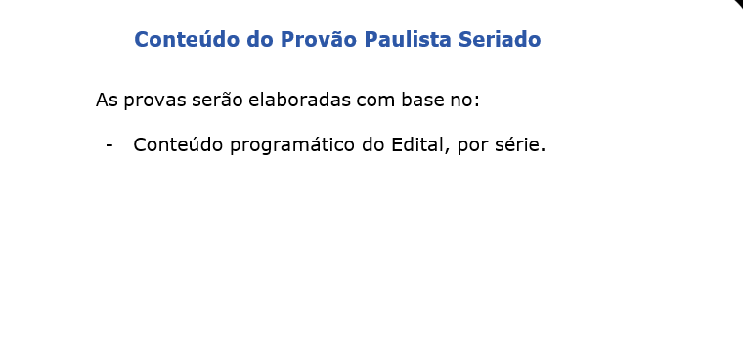

Slide 40
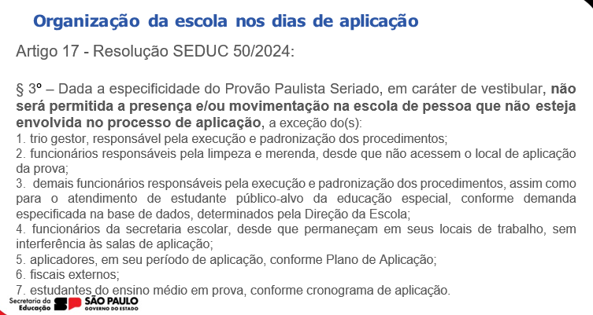

Slide 41
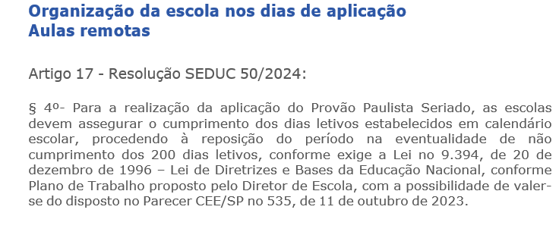

Slide 42
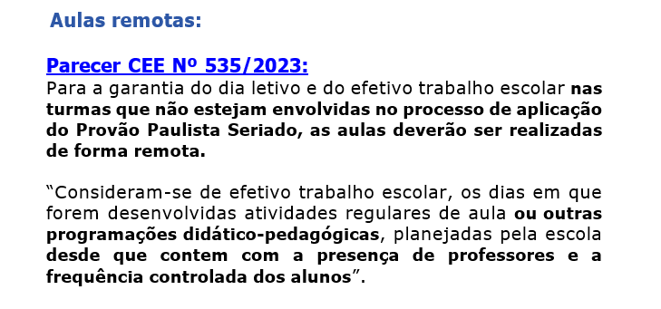

Slide 43
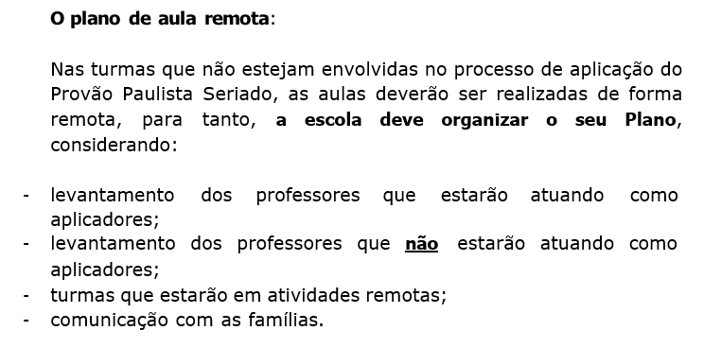

Slide 44
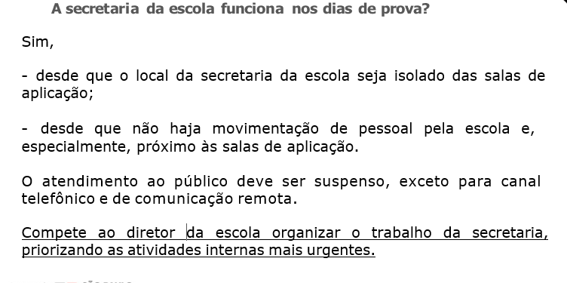

Slide 45
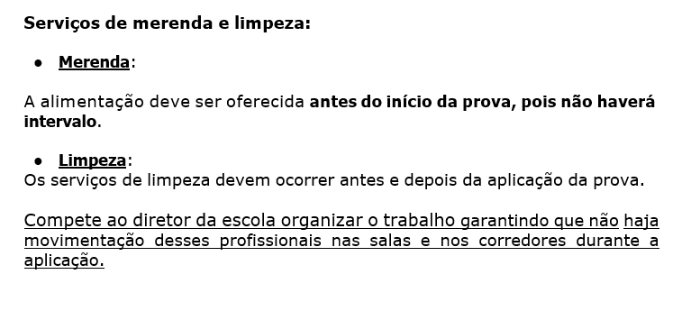

Slide 46
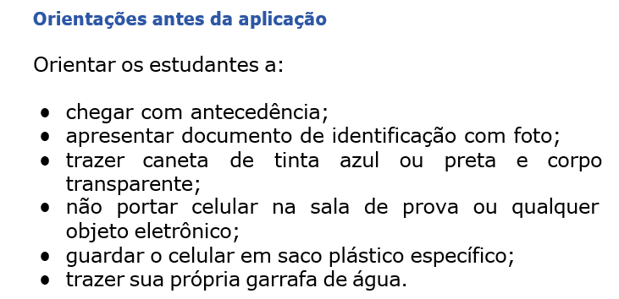

Slide 47
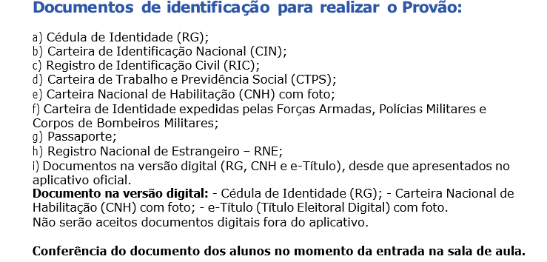

Slide 49
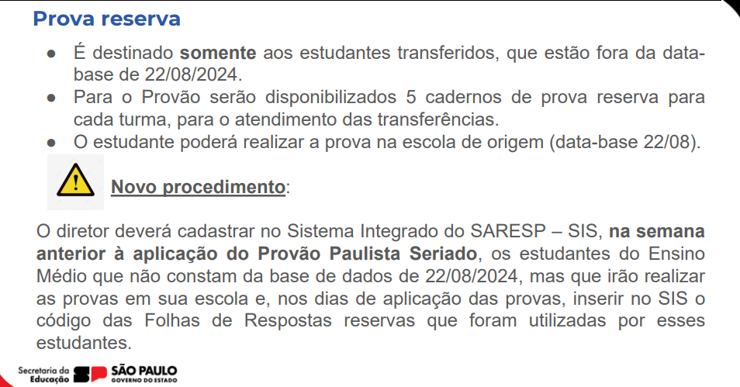

Slide 50
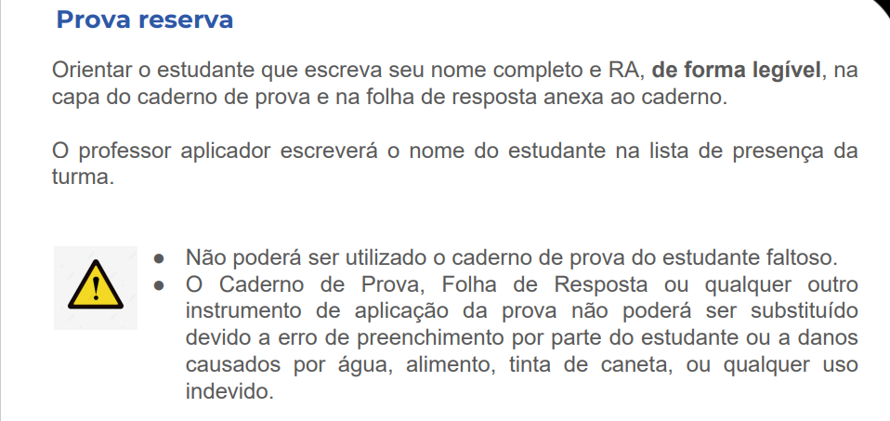

Slide 51
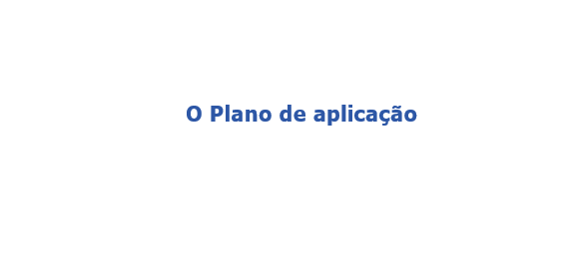

Slide 53
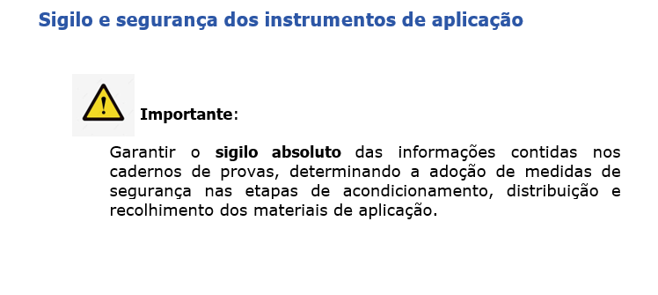

Slide 55
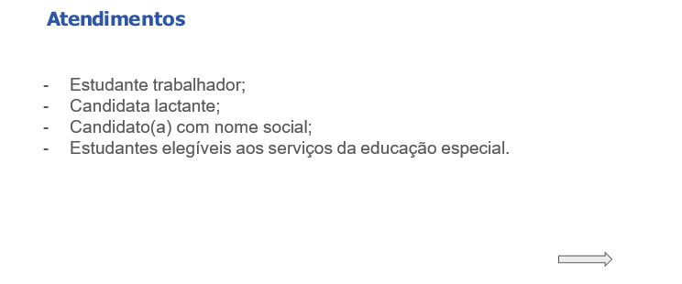

Slide 56
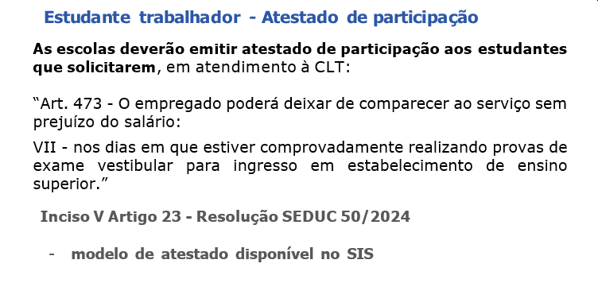

Slide 57
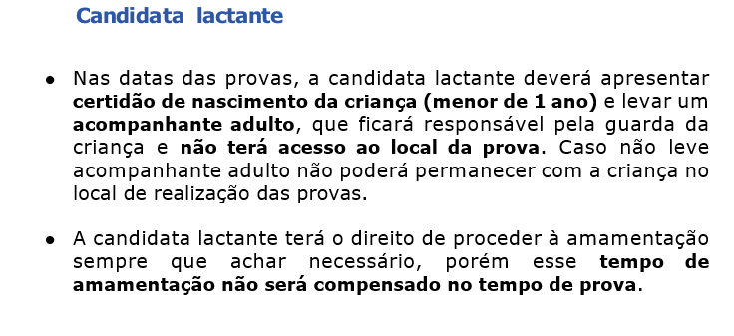

Slide 58
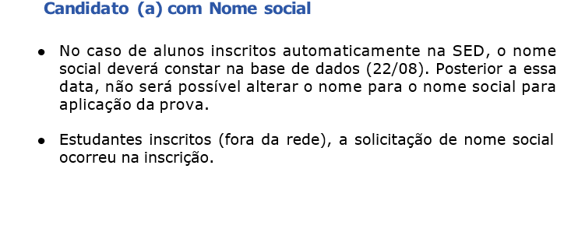

Slide 59
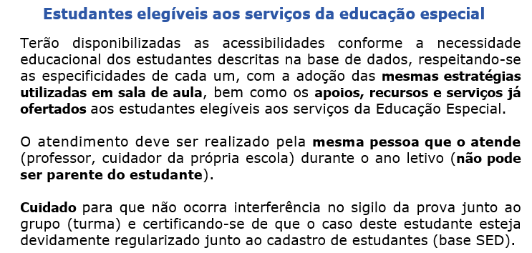

Slide 60
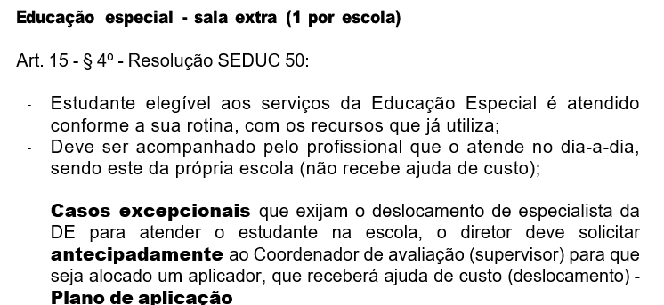

Slide 61
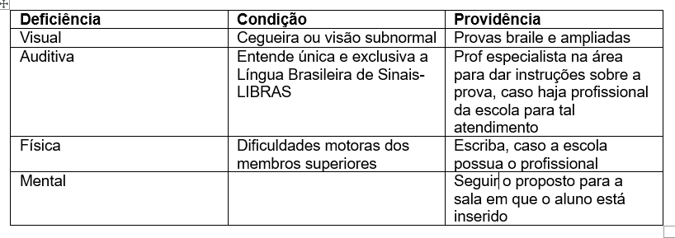
Recursos de acessibilidade serão aqueles comumente oferecidos pela escola em situação de avaliação.

Slide 62
Características Gerais do SARESP – Ensino Fundamental Anos Finais - 2024
Procedimentos e Aplicação

Slide 63
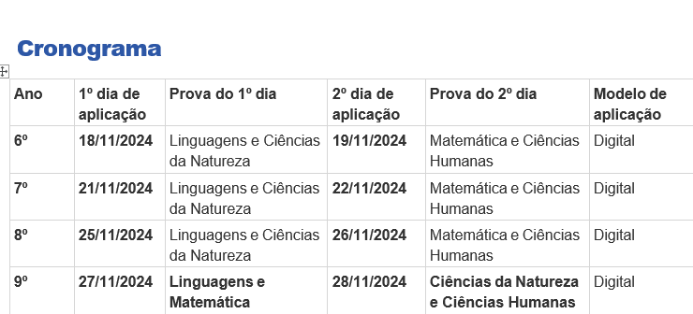

Slide 64
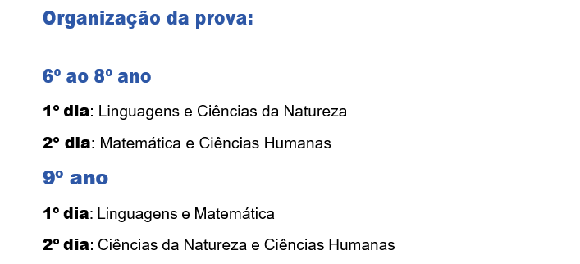

Slide 65
Tempo realização das provas 6º ao 9º ano – até 3h30, com permanência mínima na sala de 1h45; Acréscimo de até 1h para alunos elegíveis aos serviços de educação especial.
Todas as turmas devem realizar a prova no mesmo horário, com um equipamento por estudante, conforme o cronograma.

Slide 66
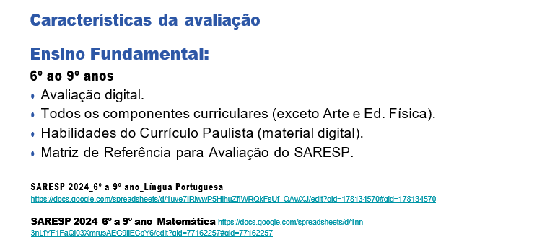

Slide 67
ESCOLAS SELECIONADAS PARA PROVA AMOSTRAL 9º ANO – IMPRESSA
MANUEL DA NOBREGA PADRE
ANTOINE DE SAINT EXUPERY
LUIZ GONZAGA RIGHINI PROFESSOR
DULCE FERREIRA BOARIN PROFESSORA
FRONTINO GUIMARAES
NARBAL FONTES PROFESSORA
AFRANIO PEIXOTO
HOMEM DE MELLO BARAO
ANCHIETA PADRE
JOAO KOPKE
MARINA CINTRA PROFESSORA

Slide 68
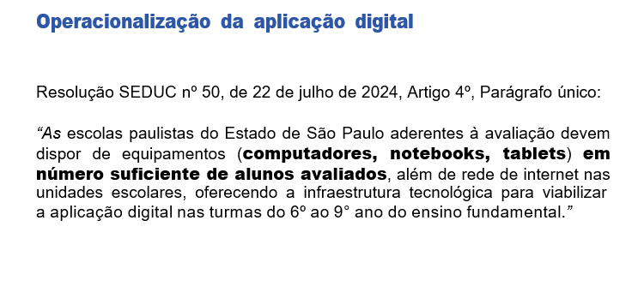

Slide 69
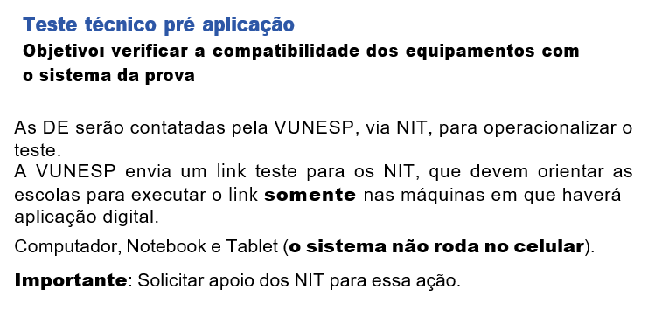

Slide 70
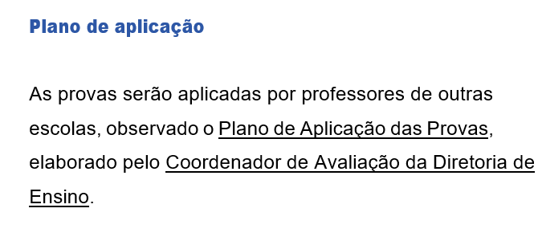

Slide 72
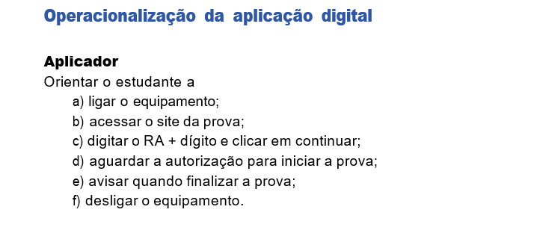

Slide 73
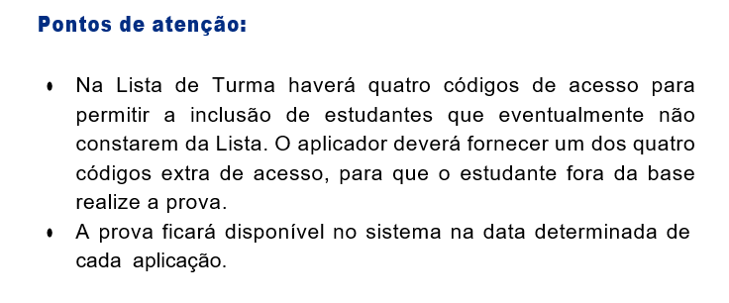

Slide 74
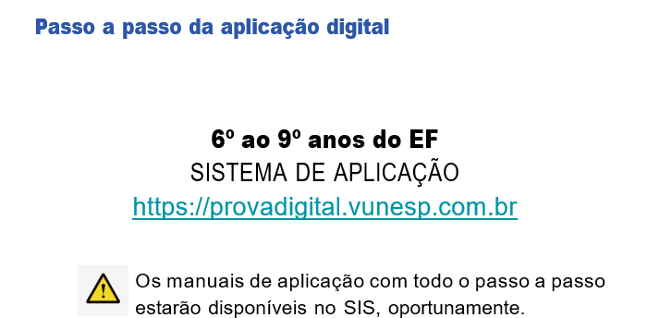

Slide 75
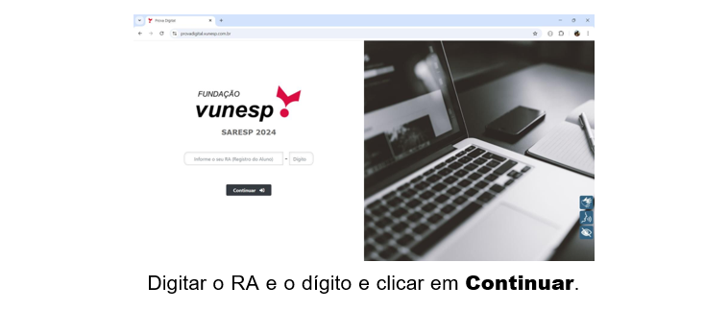

Slide 76
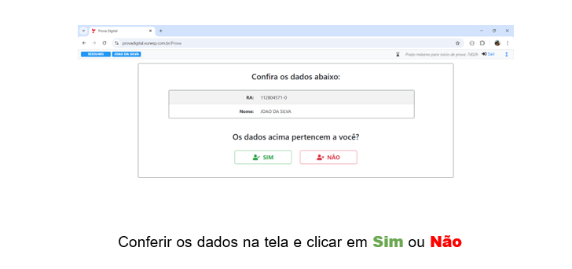

Slide 77
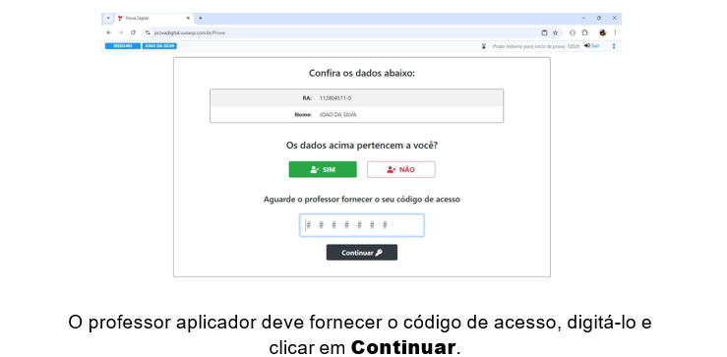

Slide 78
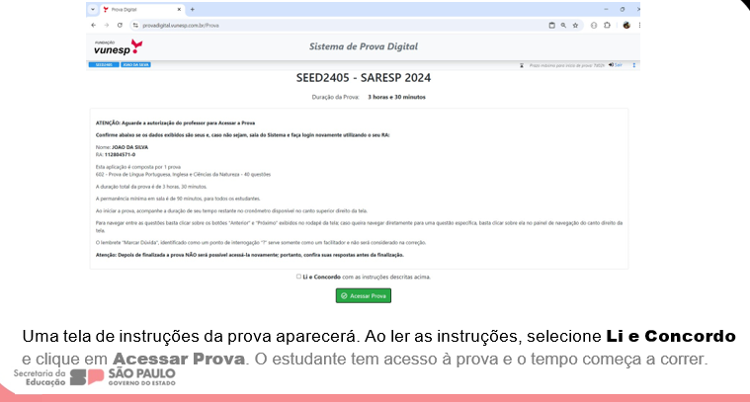

Slide 79
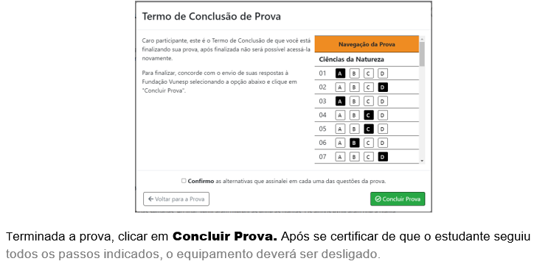

Slide 80
Características Gerais do SARESP – Ensino Fundamental Anos Iniciais - 2024
Procedimentos e Aplicação

Slide 81
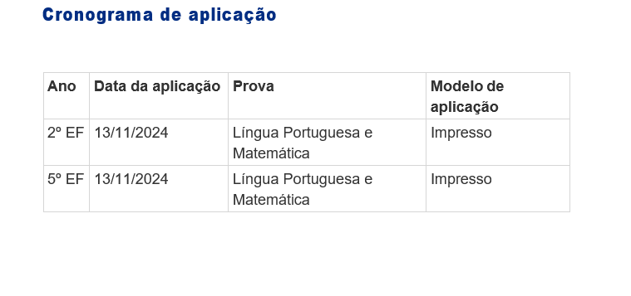

Slide 82
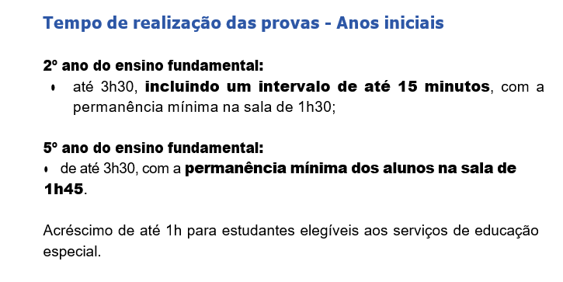

Slide 83
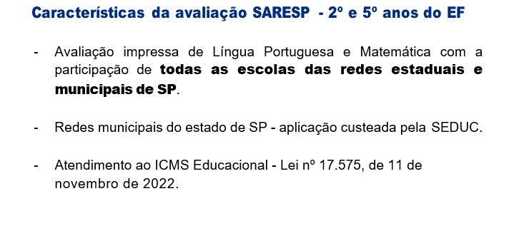

Slide 84
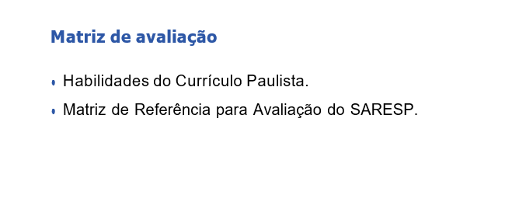

Slide 90
SARESP - 2º a 5º ano no Vimeo

Slide 91
Atenção!
Nos dias de aplicação das provas
Plantão para esclarecimento de dúvidas
Diretoria de Ensino-Centro

Slide 93
Desejamos um excelente trabalho a todos!
Dirigente Regional de Ensino- Região Centro
Mônica Lopes de Oliveira
Equipe de Coordenação da DER CTR:
Maria Cristina, Elaine, Jaciara, Rosinês, Guilherme, Mônica Volpe, Ari (VUNESP)
Contatos: dectr@educacao.sp.gov.br
Telefones: (11)3855-3632/3855-3671/3855-3676

